Slide 1
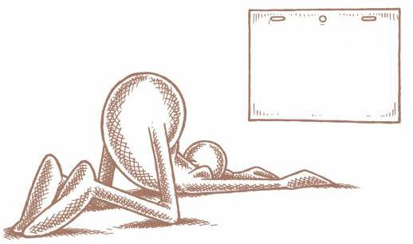
第3章 人物运动规律
“我仍对一张空白的动画纸所拥有的潜力抱有敬畏之心！”——托尼·怀特

Slide 2
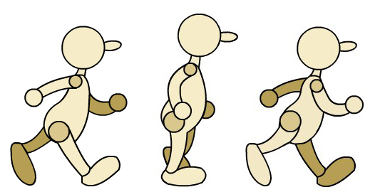
第一节 人的运动规律——走路
一、行走模板
人走路时左右两脚交替向前，双臂同时前后摆动，但双臂的方向与脚正相反

Slide 3
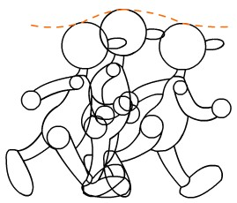
一、行走模板
脚步迈出时，身体的高度就降低，当一只脚着地而另一只脚向前移至两腿相交时，身体的高度就升高，整个身体呈波浪型运动

Slide 4
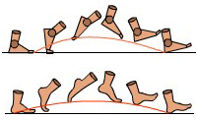
一、行走模板
脚的局部变化在走路过程中非常重要，处理好脚跟、脚掌、脚趾及脚踝的关系会使走路更加生动。

Slide 5
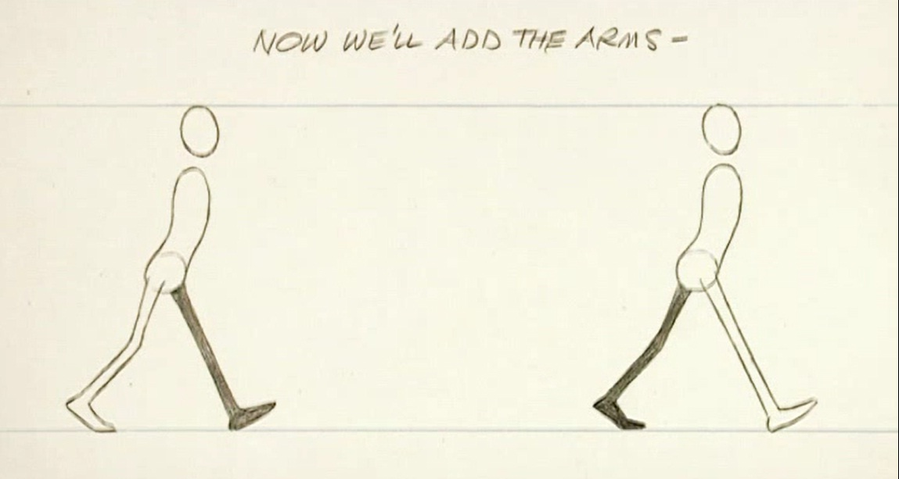
1.行走中的接触帧：脚跟触地，腿是直的

Slide 6
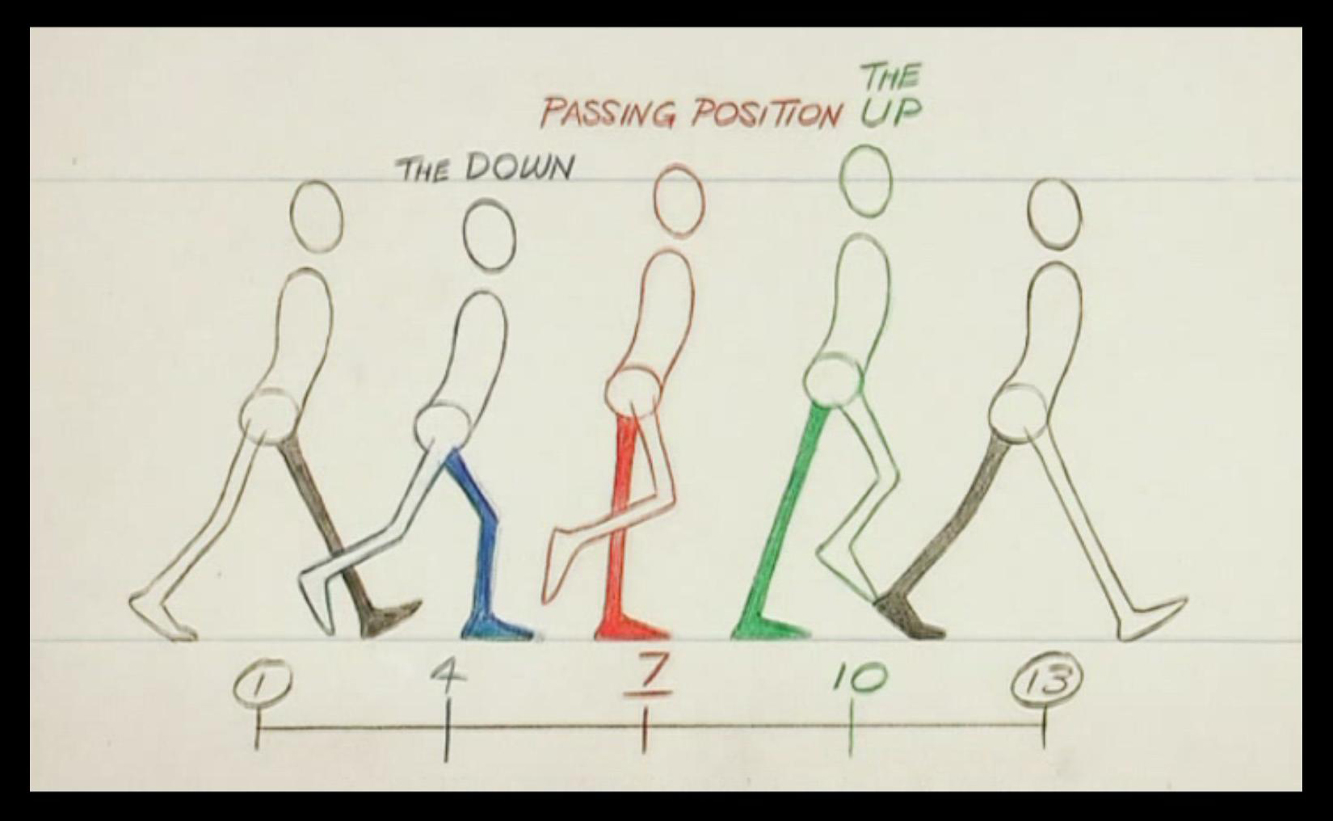
2.行走中的过渡位置（细分帧）、低位（承担体重）和高位（最高点）

Slide 7
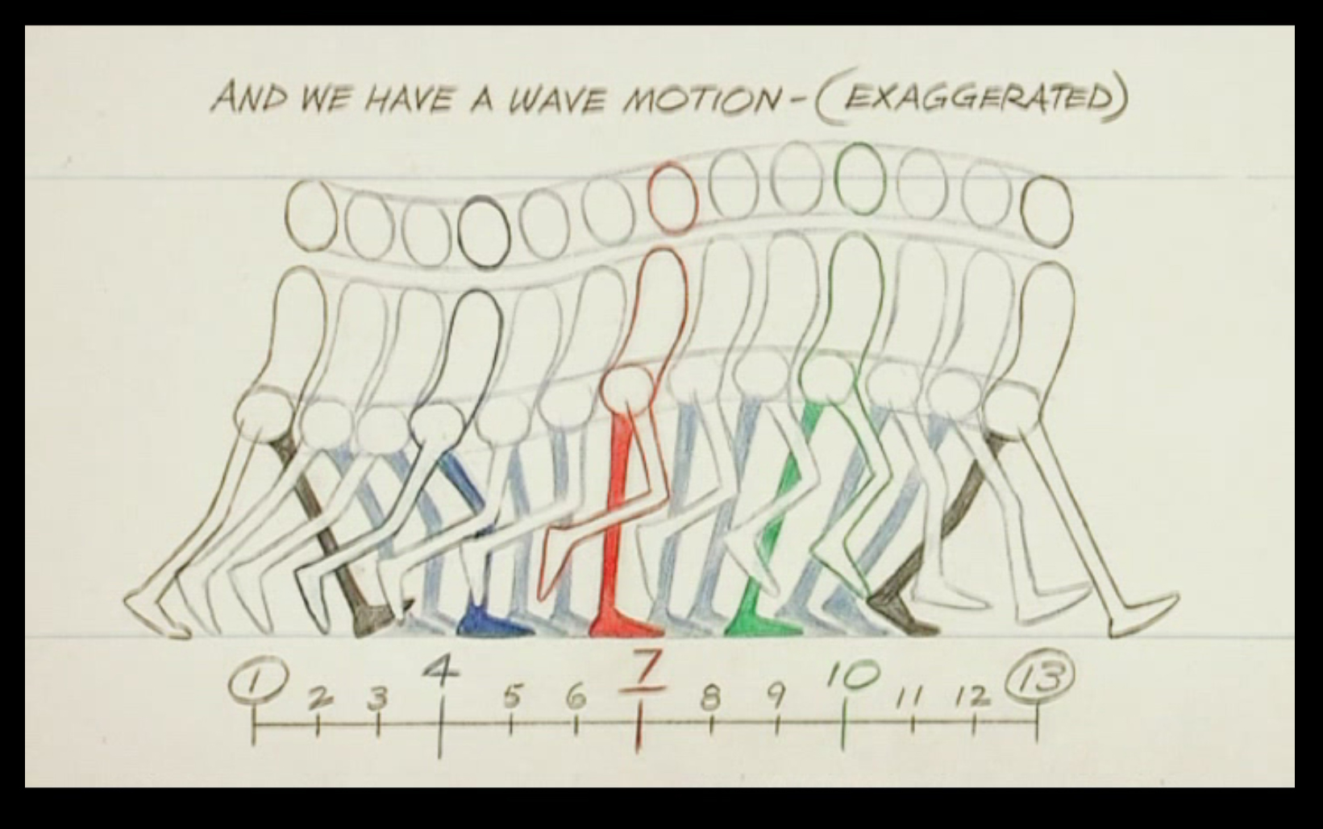
3.标准行走中的波形运动

Slide 8
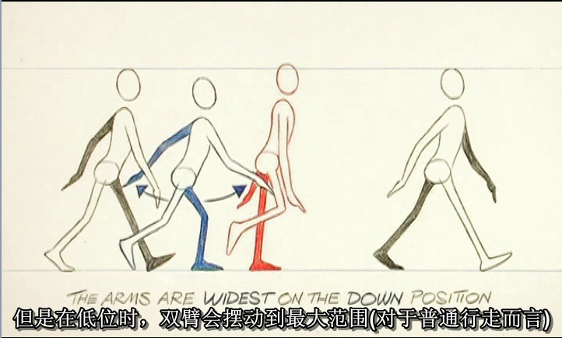
4.标准行走中的手臂运动，在低位时摆幅最大

Slide 9
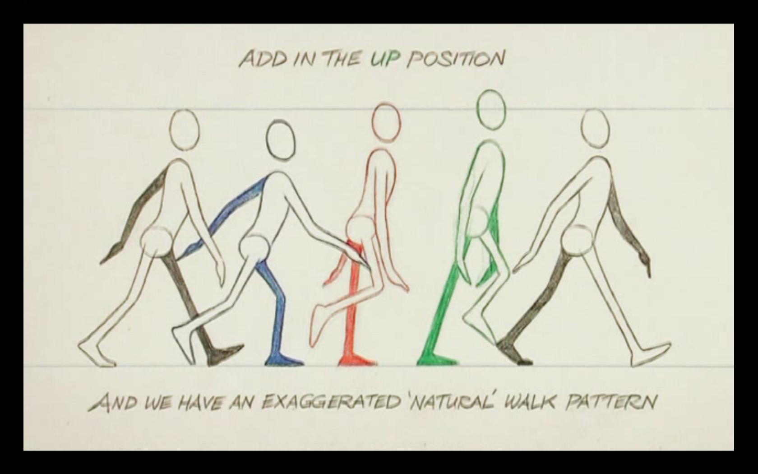
5.标准行走中的手臂运动，加入高位

Slide 10
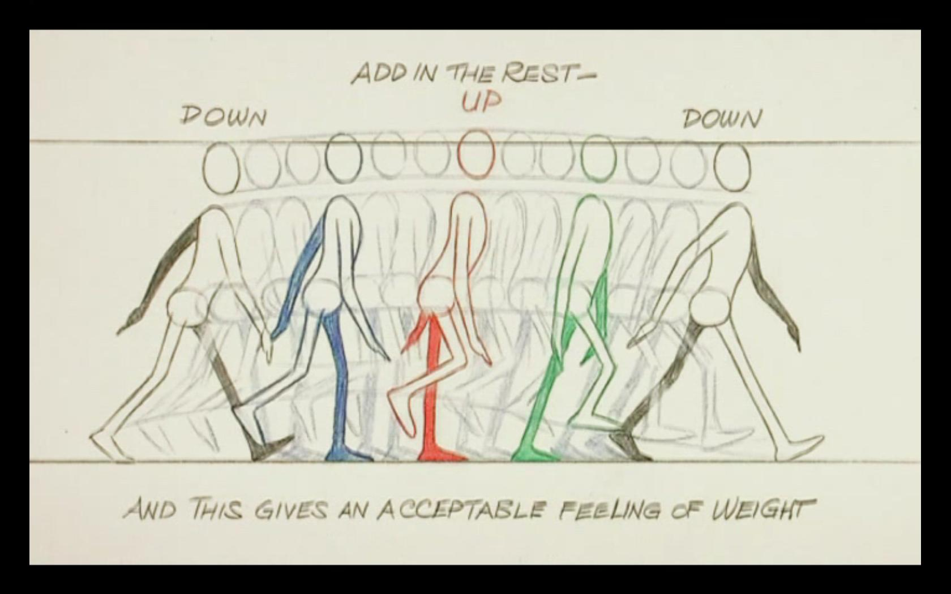
6.标准行走中的完整运动

Slide 11
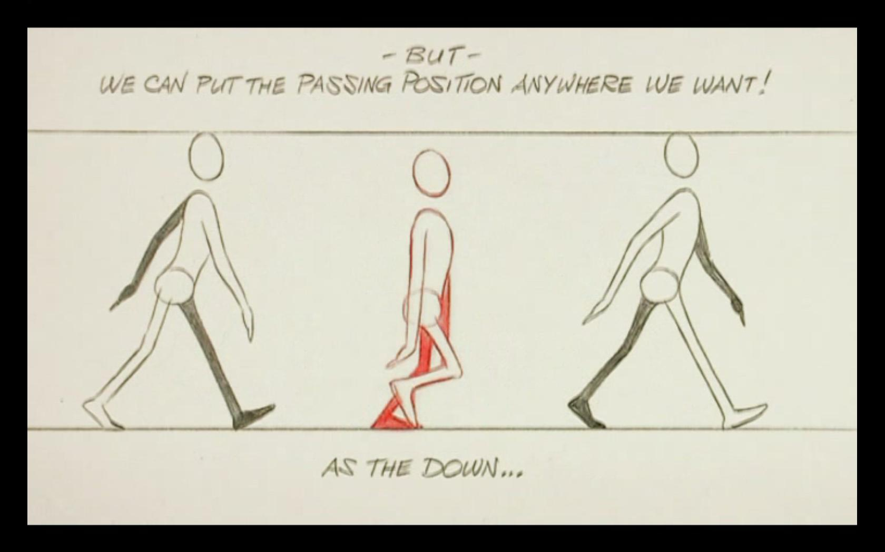
二、过渡帧变化（低位）

Slide 12
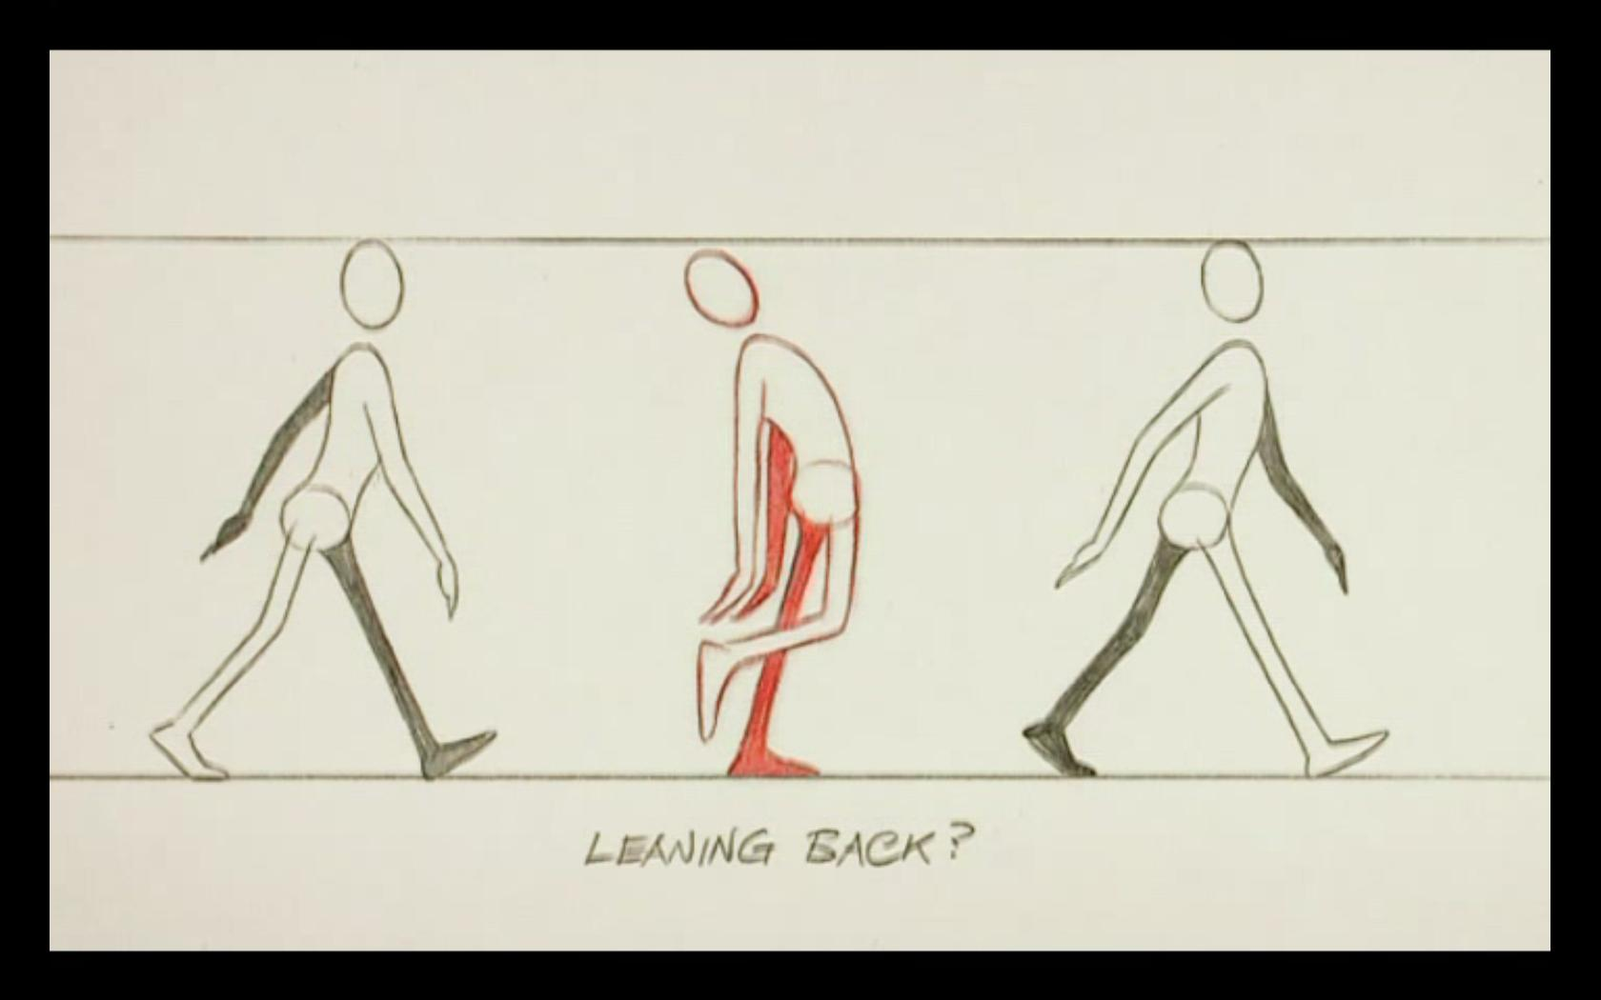
二、过渡帧变化（身体后仰）

Slide 13
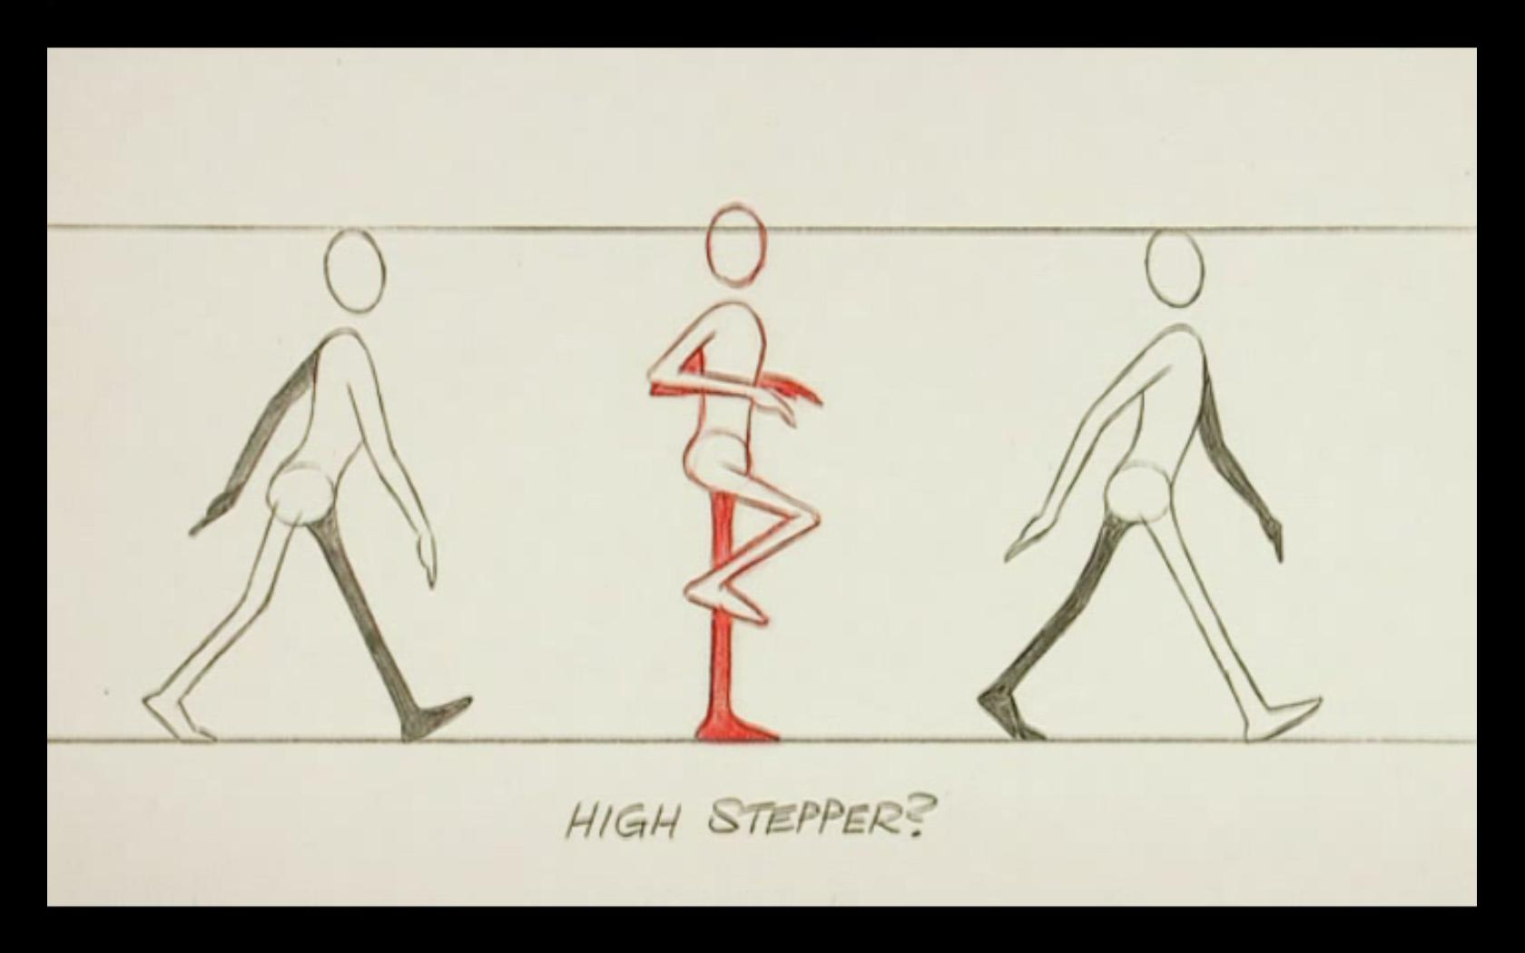
二、过渡帧变化（高踏步）

Slide 14
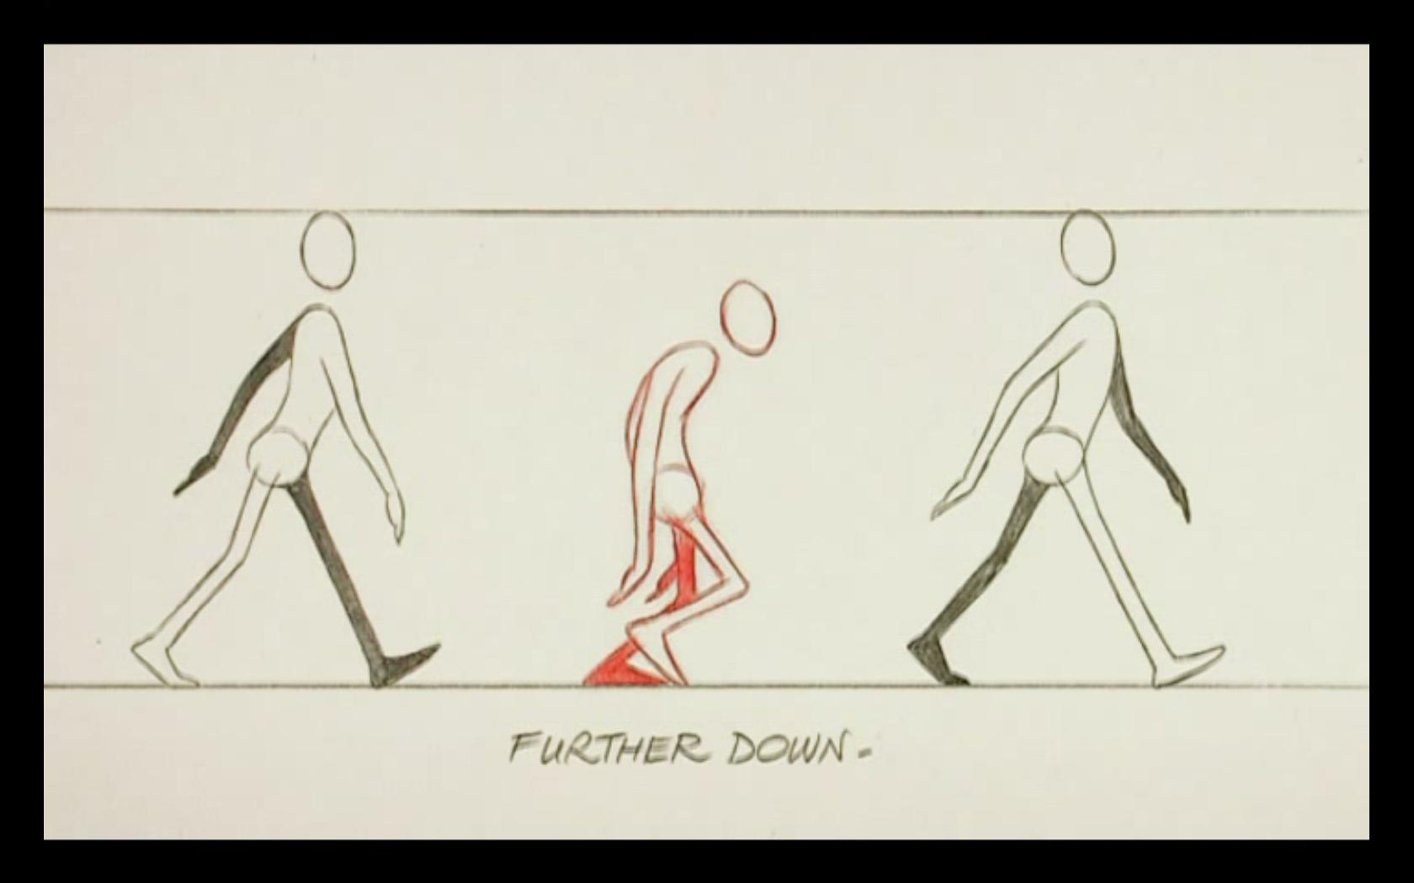
二、过渡帧变化（更低）

Slide 15
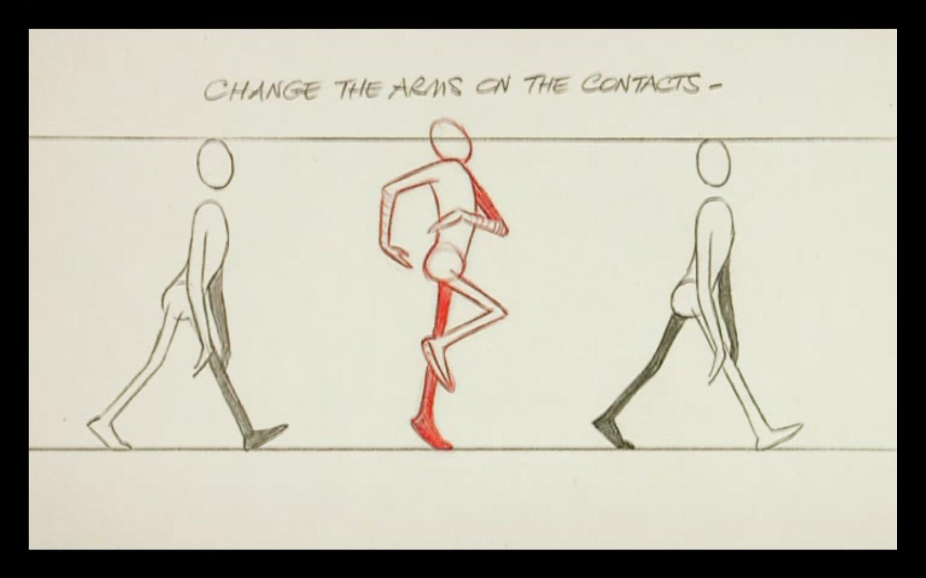
二、过渡帧变化（改变手臂）

Slide 16
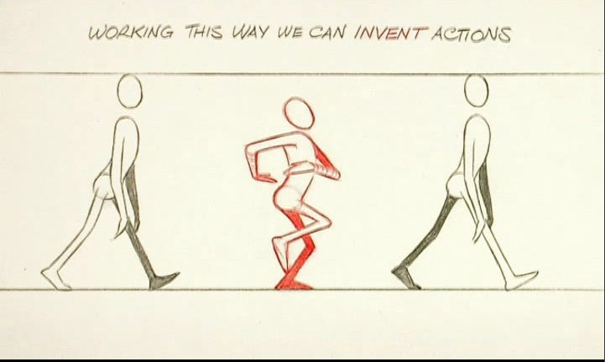
二、过渡帧变化（改变手臂）

Slide 17
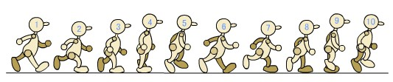
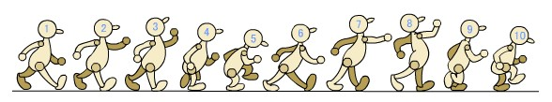
以下是常见的几种走姿：
正常的走姿
昂首阔步的走

Slide 18

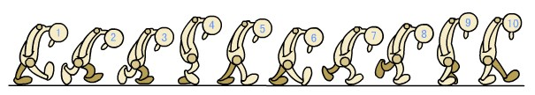
蹑手蹑脚的走
垂头丧气的走

Slide 19
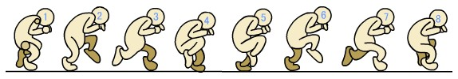

踮着脚走的走
跃步

Slide 20
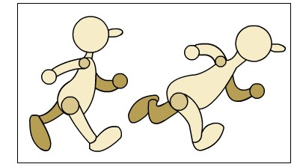
第二节 人的运动规律——跑步
跑步与走路的姿态有很大不同，跑动时身体前倾，双臂向上提起，双手握拳，双脚跨步较大，通常跑步时，双脚几乎没有同时落地的过程

Slide 21
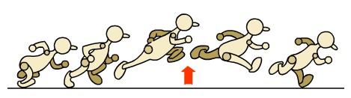
在大步奔跑时，双脚会有一个同时离地的过程。腾空

Slide 22
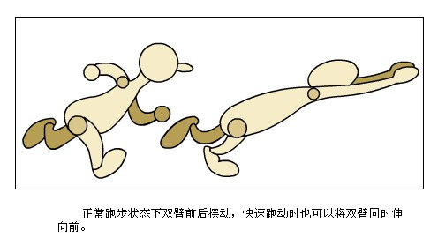
双臂的摆动也因跑动速度的不同而变化
正常跑步状态下双臂前后摆动，快速跑动时也可以将双臂同时伸向前。

Slide 23
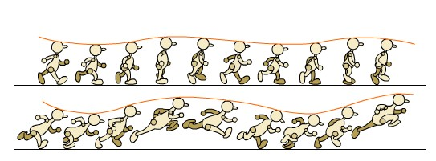
跑步比走路的高低起伏波浪形幅度大

Slide 24
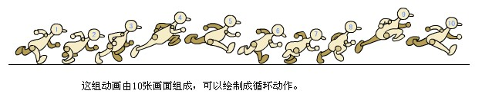
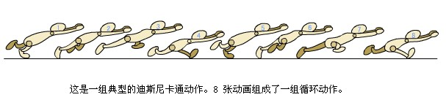
除了一般的跑姿，不同的年龄、不同的场合及不同的情节，会有不同的跑步姿态。

Slide 25
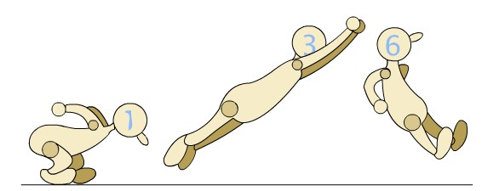
第三节 人的运动规律——跳跃
人的跳跃通常由三个基本动作组成。即：下蹲、腾起、落下。身体下蹲时腿呈弯曲状、臀部不能下沉太低、双臂向后摆动；身体腾起时，双臂快速向上前方摆动、同时身体立起、双脚后跟抬起；身体落下时，双腿一般呈微曲状，落地时身体下沉后再立起。

Slide 26
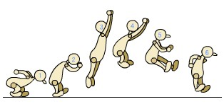
在动画镜头中，跳也因不同的情节呈现出不同的跳跃姿态。如原地弹跳、向前跳跃、边走边跳等。

Slide 27
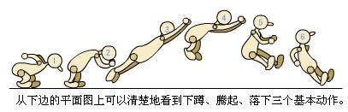
向前跳

Slide 28
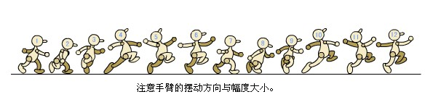
边走边跳

Slide 29
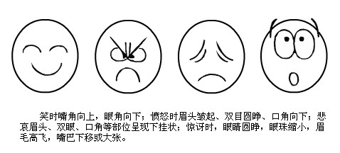
第四节 人的运动规律——表情
动画角色的表情刻划，要从角色性格、具体情节出发，抓住面部有代表性的结构与线条即表情线，对五官进行归纳、概括与夸张，表达角色的面部表情与特征。动画片中角色的表情不可能象日常生活中的表情那样细腻、微妙，以下几种典型的表情。

Slide 30
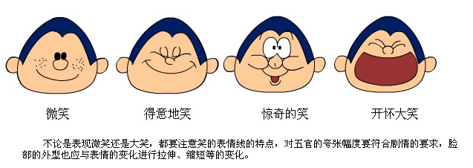
欢笑：不论是表现微笑还是大笑，都要注意笑的表情线的特点，然后再对五官进行归纳、夸张，动画角色在微笑时，一般嘴巴不张开， 可以用一根嘴角向上的线条来表现，大笑多画成嘴角向上翘起的张开的大嘴，而眼睛则常被画成紧闭状。对五官的夸张幅度要符合剧情的要求，脸部的外型也应与表情的变化同步进行拉伸、缩短等的变化。

Slide 31
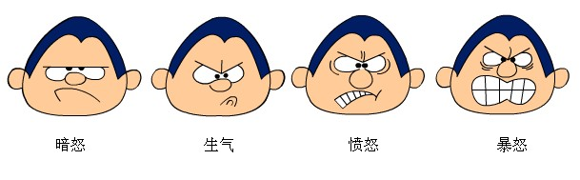
愤怒：表现愤怒的表情，也要注意表情线的特点。愤怒时五官的造型会发生很大的变化，如眉头皱起、双目圆睁、口角向下等，在此基础上，再画一些辅助线，就能生动地表达愤怒的特点。

Slide 32
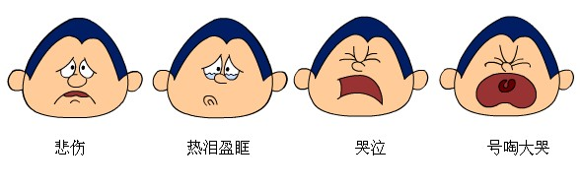
悲哀：表现悲哀的表情，也要注意表情线的特点。悲哀时五官的造型会发生很大的变化，从眉头、双眼和口角等部位均呈现下挂状，在此基础上对五官进行适当的刻划即可刻划即可。

Slide 33
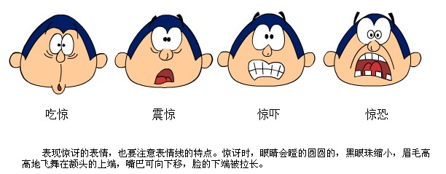
吃惊：表现惊讶的表情，也要注意表情线的特点。惊讶时，眼睛会瞪的圆圆的，黑眼珠缩小，眉毛高高地飞舞在额头的上端，嘴巴可向下移，脸的下端被拉长。

Slide 34
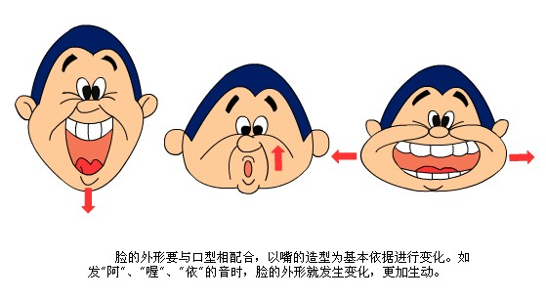
第五节 人的运动规律——口型
动画角色的对白，是通过嘴部的张合表达的，因此口型的设计与绘制是十分重要的。画口型时要注意以下几点：
1.要以嘴的造型为基本依据进行变化，才能保证风格的统一。
2.脸的外形要与口型相配合，如发"喔"、"阿"、"依"的音时，脸的外形就不相同。

Slide 35
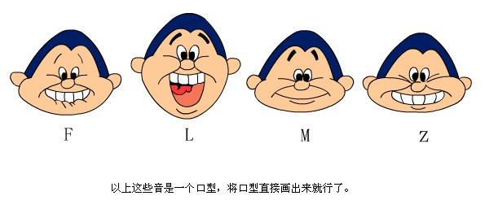
3、画口型时要突出重点， 抓住关键的口型动作，以免繁锁、复杂而不得要领。
4、注意讲话的速度、节奏，特别是在没有进行先期录音的情况下，要计算好时间，才能做到音形同步。
5、有些音是一个口型，有些音是二个口型，注意这一点才能使口型与发音合拍。

Slide 36
谢谢！

